Slide 1
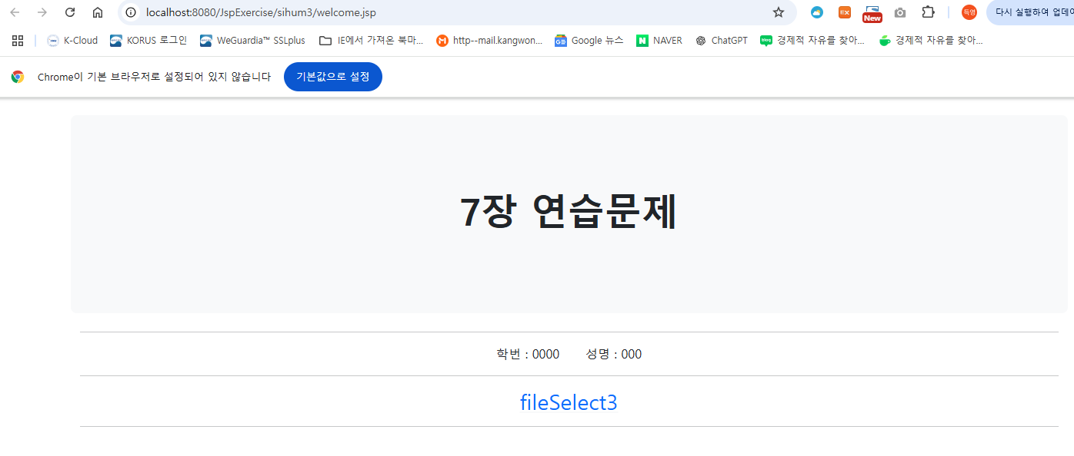
문제.
0) welcome.jsp 파일을 생성합니다.
fileSelect3을 선택했을 때 fileSelect3.jsp로 이동함.

Slide 2
Commons-FileUpload 패키지를 이용하여 다음 조건에 맞게 JSP 애플리케이션을 만들고 실행 결과를 확인하시오.
/WEB-INF/lib/ 폴더에 파일 업로드를 위한 라이브러리인 cos.jar, commons-fileupload.jar, commons-io.jar 파일을 추가합니다.
2) fileSelect3.jsp 파일을 생성합니다.
• bootstrap 5.3에서 검색으로 Horizontal form, Custom file input 이용
• <h4><label>File Upload</label></h4>를 작성 • input 태그 내에 사용자, 제목 항목 추가
• input 태그 내에 file 유형을 이용하여 파일(1), 파일(2) 항목을 작성합니다. • form 태그의 action 속성 값은 fileSelect_result3.jsp로, enctype 속성 값은 multipart/form-data로 작성합니다.
3) fileSelect_result3.jsp 파일을 생성합니다.
• Commons-FileUpload 패키지를 사용하여 요청 파라미터 이름, 저장 파일 이름, 파일 콘텐츠 유형, 파일 크기를 출력합니다.
• bootstrap 5.3에서 검색으로 Bordered table, Variants 이용
• <h4><label>파일 업로드 결과</label></h4>를 작성 • table의 박스를 그리고 파라미터 이름과 파라미터 값을 추가
• 홈 돌아가기 버튼 추가
4) 웹 브라우저에 'http://localhost:8080/Exercise/ch07/ fileSelect3.jsp'를 입력하여 실행결과를 확인합니다.

Slide 3
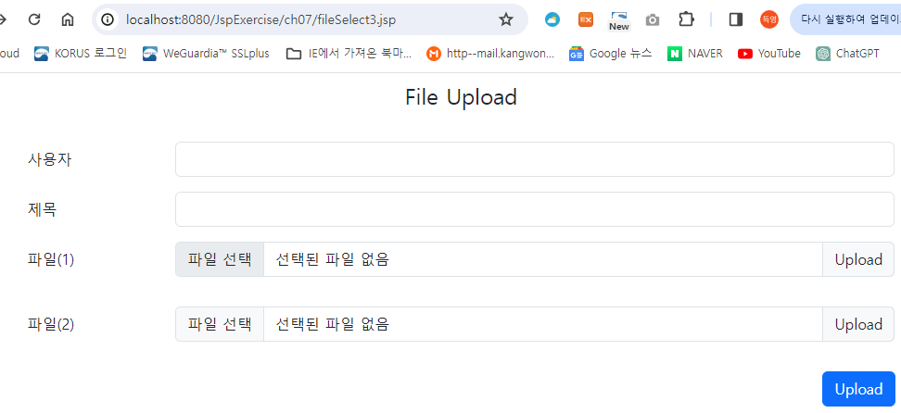
2) fileSelect3.jsp 파일을 생성합니다.
• bootstrap 5.3에서 검색으로 Horizontal form, Custom file input 이용
• <h4><label>File Upload</label></h4>를 작성 • input 태그 내에 사용자, 제목 항목 추가
• input 태그 내에 file 유형을 이용하여 파일(1), 파일(2) 항목을 작성합니다. • form 태그의 action 속성 값은 fileSelect_result3.jsp로, enctype 속성 값은 multipart/form-data로 작성합니다.

Slide 4
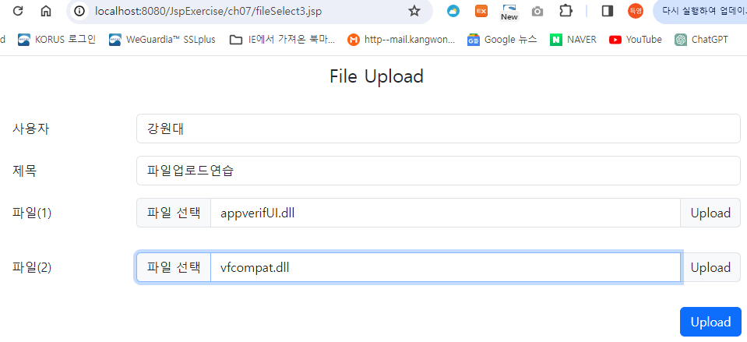

Slide 5
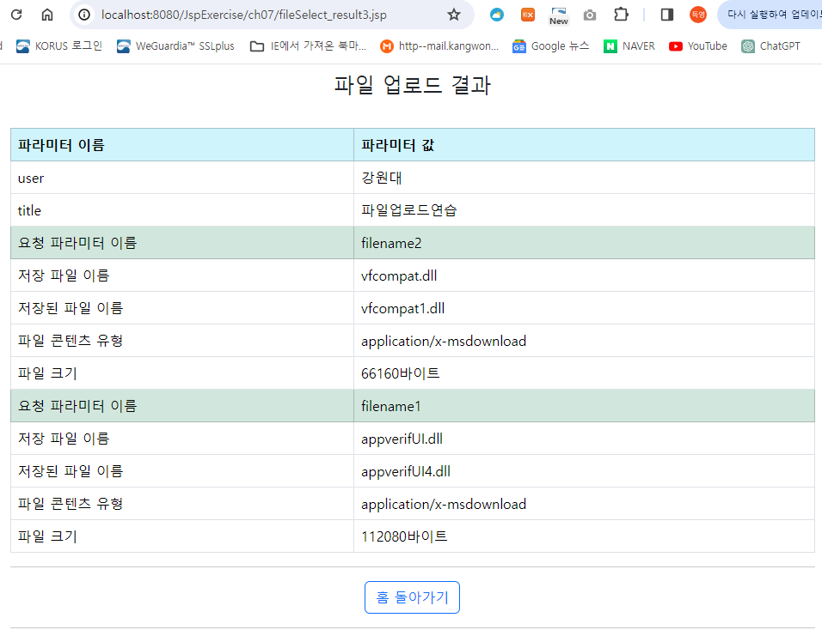
3) fileSelect_result3.jsp 파일을 생성합니다.
• Commons-FileUpload 패키지를 사용하여 요청 파라미터 이름, 저장 파일 이름, 파일 콘텐츠 유형, 파일 크기를 출력합니다.
• bootstrap 5.3에서 검색으로 Bordered table, Variants 이용
• <h4><label>파일 업로드 결과</label></h4>를 작성 • table의 박스를 그리고 파라미터 이름과 파라미터 값을 추가
• 홈 돌아가기 버튼 추가

Slide 6
제출 파일
1. 바탕화면에 본인의 이름으로 폴더를 생성하고
1) welcome.jsp
2) fileSelect3.jsp
3) fileSelect_result3.jsp
위 3개의 파일을 복사해 넣는다.
2. 다음 손을 들면, USB를 줄 테니 그 곳에 복사하면 됨.

